Slide 1
Complotisme, Sans l’ombre d’un doute ?
08.02.2022
Aux Stats Citoyens

Slide 2
Présentation de l’outil moulin
Faisons le point
11h30
12h00
Echanges sur le documentaire et présentation du projet
Démarrer
10h30
12h20
But de production
Présentation de la mission
Conclusion de la séance
1

Slide 3
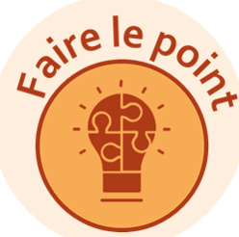
Rendez-vous le 08 février !
HELMO
08 février
9 Février
S’outiller pour déconstruire les théories du complot
16 février
Helmo
Faire le point sur ses connaissances et problématiser
2

Slide 4
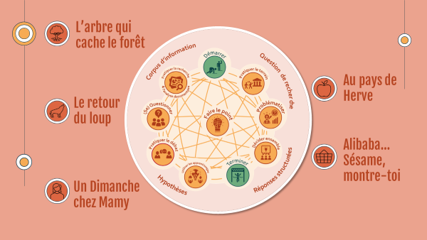
Pascale Kaison
Genre et référentiel
Université de Liège
Sophie André
Université de Liège
Christophe Jambers
Julie Halleux
Haute Ecole Galilée
Haute Ecole Charlemagne
Gilles Valloir
Emmanuel Siquet
Haute Ecole Charlemagne
Haute Ecole Libre Mosane
Sarah Descamps
Université de Mons
Sans l’ombre d’un doute?
4
Notes:
Un dimanche chez Mami
Le retour du Loup !
L’arbre qui cache la forêt
Au pays de Herve
Alibaba… Sésame, montre-toi !

Slide 5
Pascale Kaison
Haute Ecole Libre Mosane
Sophie André
Haute Ecole Libre Mosane
Christophe Jambers
Julie Halleux
Haute Ecole Galilée
Haute Ecole Charlemagne
Catherine Stevens
Emmanuel Siquet
Haute Ecole Libre Mosane
Haute Ecole Libre Mosane
Sarah Descamps
Université de Mons
4
Notes:
Un dimanche chez Mami
Le retour du Loup !
L’arbre qui cache la forêt
Au pays de Herve
Alibaba… Sésame, montre-toi !

Slide 6
But de production
Avec pour objectif de travailler l’esprit critique chez vos élèves
(postures et pratiques).
Avec comme objet d’étude le complotisme et/ou une des dimensions pouvant faire partie de son champ d’étude (une théorie du complot, la mésinformation et son business, fake news, internet, les réseaux sociaux, les biais cognitifs, les stratégies d’influence et de pouvoir au niveau international et
national, la méfiance dans les institutions…) pouvant l’alimenter.
Avec l’utilisation, entre autres, les outils et ressources présentés lors de la
formation.
Construire sur une affiche et sur un support numérique un scénario didactique en utilisant l’outil « moulin ».
Décrivez sommairement chaque étape (courte description (et posture(s)), objectif(s), document(s) utilisé(s).
Et ne pas oublier de le déposer sur…
27

Slide 7
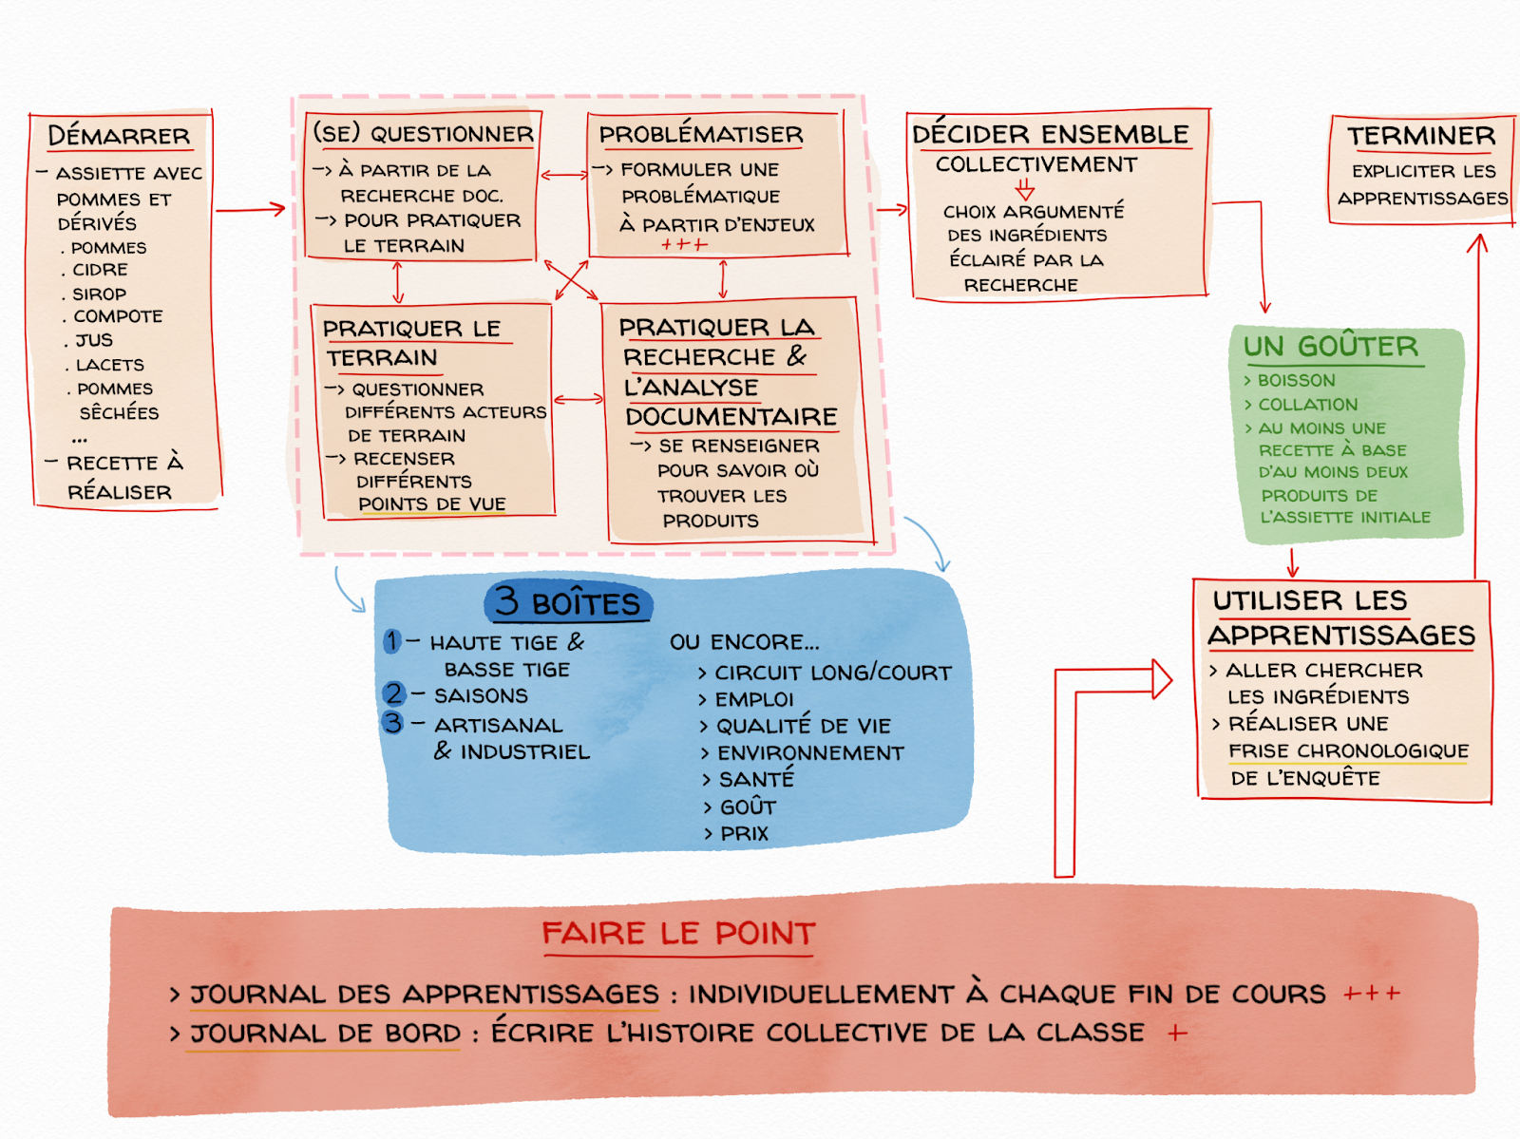
Concevoir un scénario
Choisir un cours et réaliser ou adapter une séquence de votre choix à partir de l’outil « tout fait savoir au bon moulin didactique ».
Exemple pour un cours
d’éveil destiné à des
premières primaires…
26

Slide 8
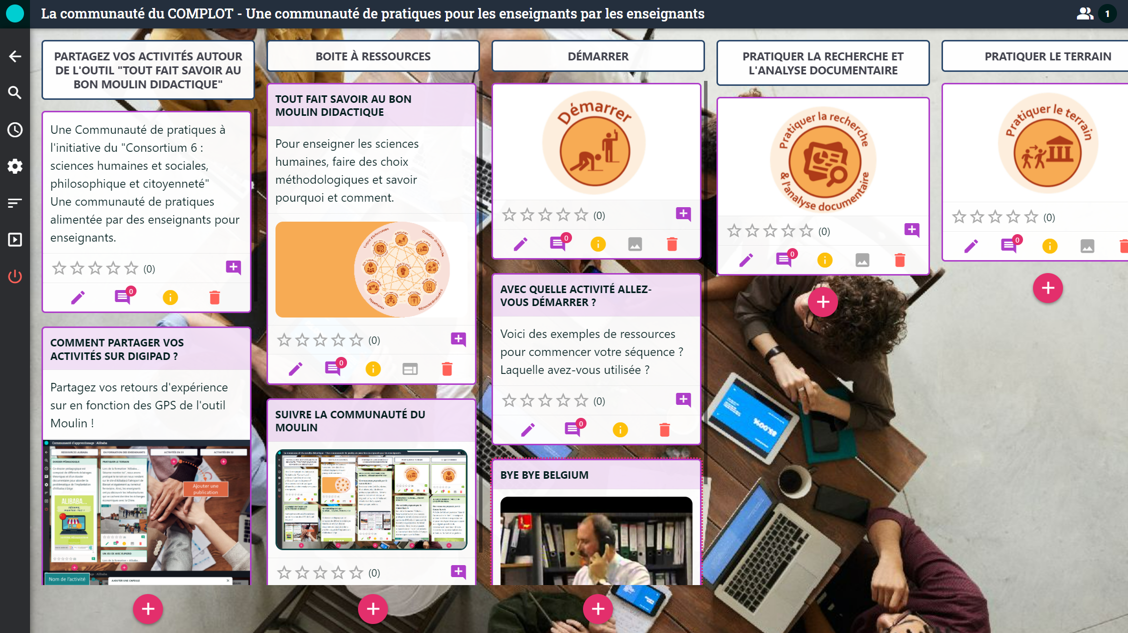
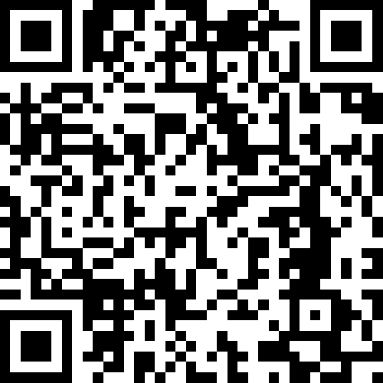
La communauté du Complot
Scan me !
5

Slide 9
Problématisons
Petit rappel issu de l’outil « Tout fait savoir au bon moulin didactique » :
C’est expliciter ce qui fait problème et à qui. Problématiser, c’est accepter la conflictualité de la vie, l’incertitude du savoir et l’indétermination de l’avenir. En classe,
il s’agira d’orienter le problème, en donnant une perspective théorique à la question
de départ. C’est l’angle sous lequel le phénomène va être étudié. (p.63)
Eclairage
Dans une séquence, tous les parcours sont possibles.
Pour une séquence qui allie questionnement et problématisation, on pourrait la présenter par le schéma à la slide suivante.
Pour organiser cette formation et pour plus de cohérence, nous nous sommes imposés de suivre cette démarche…
6

Slide 10
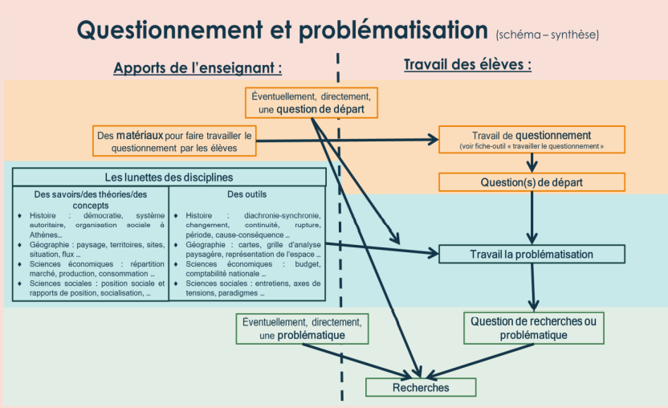
Dans une séquence, tous les parcours sont possibles.
Pour une séquence qui allie questionnement et problématisation, on pourrait la présenter par ce schéma :
Eclairage
7

Slide 11
Commençons par le début…
Faire le point sur ce que nous pensons du complotisme ? Déposer personnellement ses avis pour mieux les mettre en question, se méfier de soi…
Eclairage
Qu’est-ce que j’observe, j’entends sur le complotisme ? Les paradoxes, les différents points de vue, les problèmes pour…
Construire une question de départ, la nôtre était celle-ci :
Pourquoi certaines personnes adoptent-elles des thèses complotistes et d’autres non ?
Derrière cette question se pose un peu la question de l’œuf ou la poule… Est-ce la société qui nous influence ou la société qui est le produit de nos pensées et actions ?
8

Slide 12
De quoi parle-t-on ?
Complotisme : Un imaginaire politique… (Marie Peltier, formation HELMo « complotisme » 24 novembre 2021). Celui-ci met en cause une minorité (Moscovici 1987) ou un système dirigé par des élites (Campion-Vincent 2005) ayant des intentions néfastes .
…qui permet de relier plusieurs théories du complot : une explication d’évènement(s) historique(s) où la cause principale est l’action
cachée et coordonnée d’un groupe malfaisant (Klein O., 2021)…
les théories du complot se construisent non pas comme des
argumentaires cohérents, mais par accumulation de supposées
anomalies dans les informations disponibles publiquement
(typiquement, la « version officielle »). Ces anomalies sont mises
en cohérence via une hypothèse de complot qui, conformément
au cliché du complotiste armé de punaises et de ficelles, « relie
les points » (Guillon J.B., 2018).
Eclairage
9

